Slide 1
Halmaz

Slide 2
Mi a halmaz?
A Python halmaz (set) egy beépített adatstruktúra, amely egyedi, rendezés nélküli elemeket tartalmaz. Ez a matematikai halmaz fogalmának felel meg, és lehetővé teszi különféle halmazműveletek (pl. unió, metszet) végrehajtását.
Minden elem csak egyszer szerepelhet a halmazban.
Minden elem csak egyszer szerepelhet a halmazban.
A halmaz elemei nincsenek meghatározott sorrendben.
Új elemek hozzáadhatók, meglévő elemek eltávolíthatók.

Slide 3
Halmaz létrehozása
halmaz=set()
halmaz={} szintaxis nem halmazt, hanem szótárt hoz létre
Feltöltött halmaz
halmaz={1,2,3,4,5}

Slide 4
Lista átalakítása halmazzá
lista = [1, 2, 2, 3, 4]
halmaz = set(lista)

Slide 5
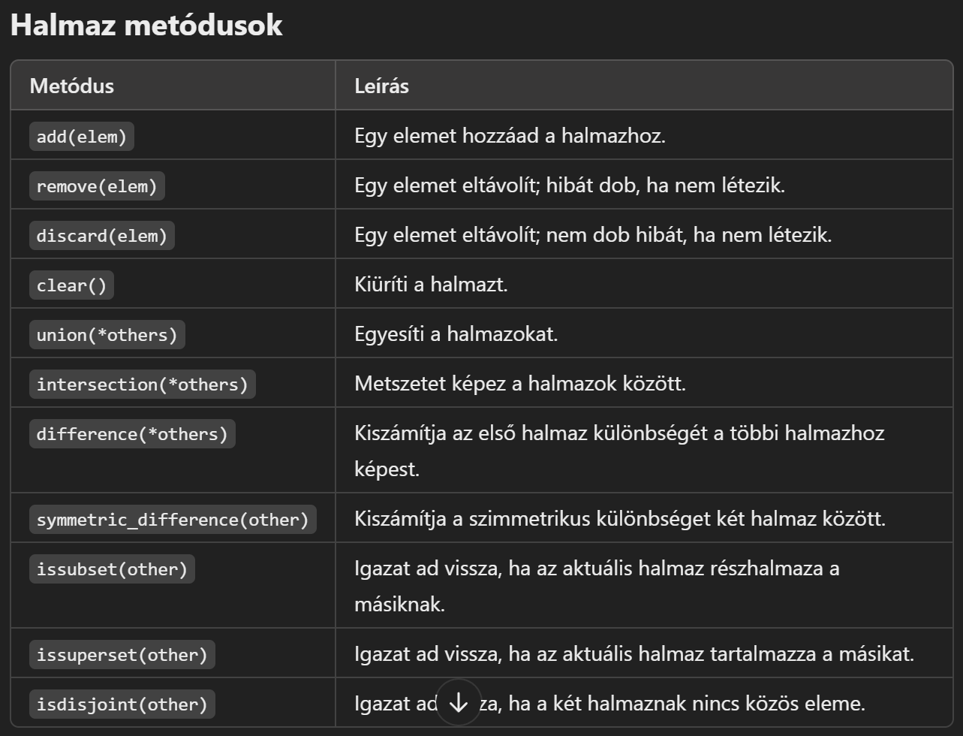
Műveletek

Slide 6
Halmazok listájának uniója/metszete:
halmazok = [{1, 2}, {2, 3}, {3, 4}]
unio = set.union(*halmazok) # {1, 2, 3, 4}
metszet = set.intersection(*halmazok) # {2}

Slide 7
Frozenset (immutable halmaz):
Ha változatlan halmazra van szükséged:
fset = frozenset([1, 2, 3])
# Nem lehet hozzáadni vagy módosítani, de használható kulcsként szótárban.

Slide 8
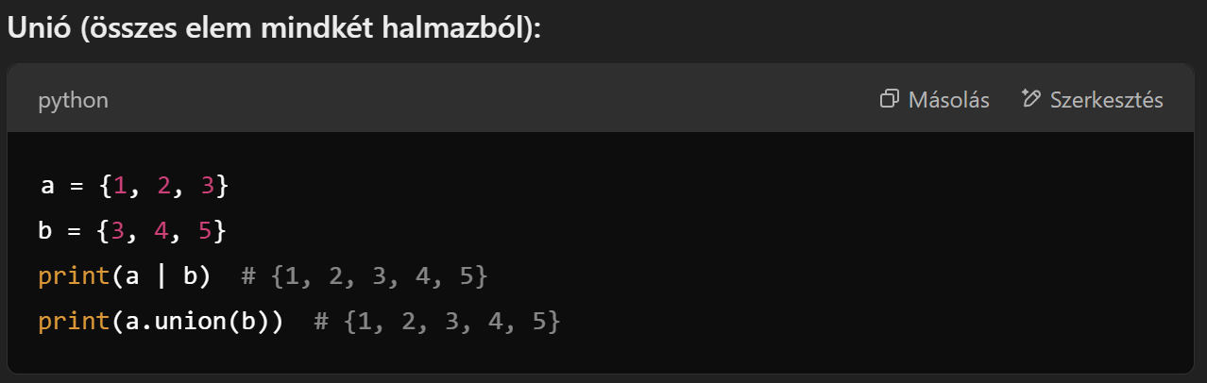
Halmazműveletek

Slide 9
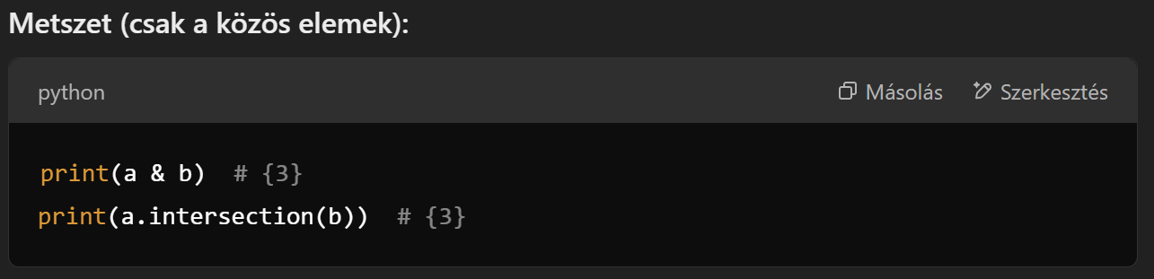
Halmazműveletek

Slide 10
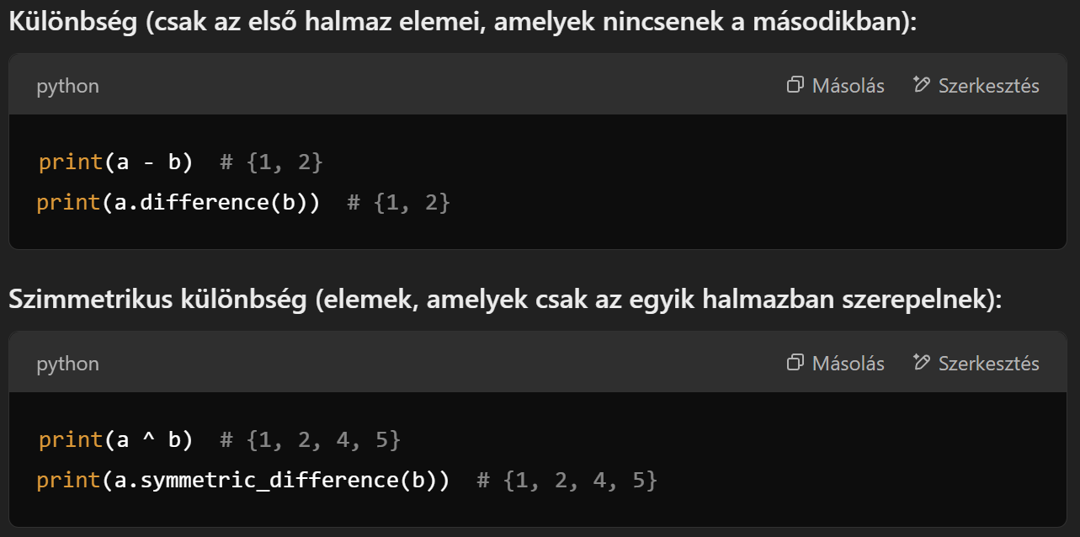
Halmazműveletek

